Slide 1
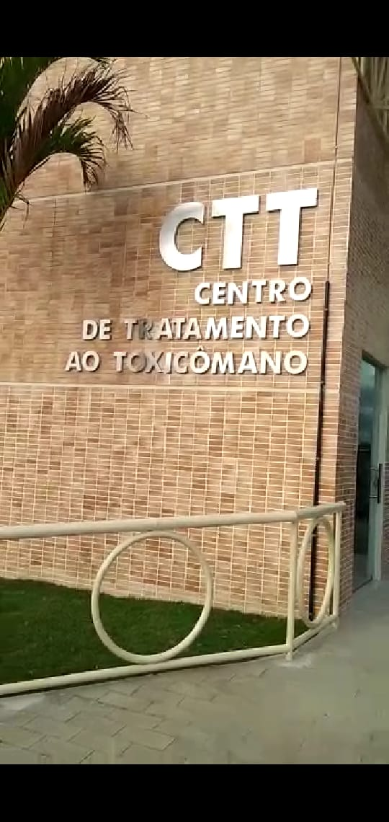
Prefeitura de Linhares
Secretaria Municipal de Saúde - FMS
PREFEITO
Bruno Marianelli
SECRETÁRIO DE SAÚDE
Saulo Meirelles
SUBSECRETÁRIA
Sônia Dalmolim
PRESTAÇÃO DE CONTAS
FUNDO MUNICIPAL DE SAÚDE – FMS
2º. QUADRIMESTRE - 2022

Slide 2
Prefeitura de Linhares
Secretaria Municipal de Saúde
APRESENTAÇÃO
Dados socioeconômicos
Estabelecimentos
Recursos Humanos
Produção / Indicadores de Saúde
Orçamento / Financeiros
Imagens / Realizações
Conclusão

Slide 3
Prefeitura de Linhares
Secretaria Municipal de Saúde - FMS
DADOS ESTATÍSTICOS / SOCIOECONÔMICOS

Slide 4
Prefeitura de Linhares
IBGE – CENSO 2010 POPULAÇÃO 141.306
Prefeitura de Linhares
Secretaria Municipal de Saúde
IBGE – CENSO 2010 POPULAÇÃO 141.306
Secretaria Municipal de Saúde
População por zona de habitação:
Zona | Qte. |  | %
Rural: | 19.739 |  | 14,0
Urbana: | 121.567 |  | 86,0
População por raça / cor:
Raça / Cor |  | Qte. | %
Branca |  | 50.656 | 35,8
Preta |  | 12.189 | 8,6
Amarela |  | 1.013 | 0,7
Indígena |  | 303 | 0,2
Parda |  | 77.145 | 54,6

Slide 5
Prefeitura de Linhares
Secretaria Municipal de Saúde
POPULAÇÃO: ESTIMATIVA IBGE
2021 >>>
179.755

Slide 6
Prefeitura de Linhares
Secretaria Municipal de Saúde
2021: POPULAÇÃO POR FAIXA
ETÁRIA - PROJEÇÃO IBGE
Faixa etária | Homem | Mulher | Total
0-4 | 7.355 | 7.037 | 14.392
5-9 | 7.062 | 6.782 | 13.844
10-14 | 6.597 | 6.442 | 13.039
15-19 | 7.226 | 6.783 | 14.009
20-29 | 14.610 | 14.471 | 29.081
30-39 | 15.700 | 14.634 | 30.334
40-49 | 12.330 | 11.849 | 24.179
50-59 | 8.544 | 8.850 | 17.394
60-69 | 5.638 | 6.261 | 11.899
70-79 | 2.531 | 3.098 | 5.629
80e+ | 1.186 | 1.702 | 2.888
Total | 88.779 | 87.909 | 176.688

Slide 7
Prefeitura de Linhares
Secretaria Municipal de Saúde
REDE PÚBLICA E PRESTADORA DE SERVIÇO REDE PRIVADA QUE PRESTA SERVIÇO SUS
Tipo de estabelecimento | Total | Tipo de Gestão
 |  | Municipal | Estadual | Privada Contratada | Sem fins Lucrat.
Central de regulação de serviços de saúde | 1 | 1 | 0 | 0 | 0
Centro de atenção hemoterapia e/ou hematológica | 1 | 0 | 1 | 0 | 0
Centro de atenção psicossocial/CAPS AD | 2 | 2 | 0 | 0 | 0
Centro de saúde / unidade de saúde/ posto de saúde | 35 | 35 | 0 | 0 | 0
Unidade de Apoio Diagnose e terapia – SADT isolado | 9 | 0 | 0 | 9
Centro de Detenção/ Penitênciaria Regional (CNES – Grupo UBS) | 2 | 0 | 2 | 0 | 0
Clínica espec. CEFIL / Rede Cuidar | 19 | 2 | 0 | 17 | 0
Farmácia ( Básica e Cidadã) | 2 | 1 | 1 | 0 | 0
Pronto Atendimento - UPAI | 1 | 1 | 0 | 0 | 0
Hospital geral / RD | 3 | 1 | 0 | 1 | 1
Laboratório central de saúde pública | 1 | 1 | 0 | 0 | 0
Policlínica ( USL / NAPS/CASA ROSA) | 3 | 3 | 0 | 0 | 0
Secretaria de saúde | 1 | 1 | 0 | 0 | 0
Unidade de vigilância em saúde | 2 | 2 | 0 | 0 | 0
Unidade Móvel de Nível Pré Hospitalar | 3 | 3 | 0 | 0 | 0
Unidade móvel /SAMU | 2 | 2 | 0 | 0 | 0
Total | 87 | 55 | 4 | 27 | 1
Fonte: SCNES.

Slide 8
Prefeitura de Linhares
Secretaria Municipal de Saúde
PRODUÇÃO AMBULATORIAL, SUBGRUPOS,
ESTABELECIMENTO ESPECIALIZADO - LINHARES/ES .
Esfera Administrativa (Gerência) | Total
Privada | 474
Federal | -
Estadual | 4
Municipal | 53
TOTAL | 531
Fonte: SCNES / MS.

Slide 9
Prefeitura de Linhares
Secretaria Municipal de Saúde - FMS
PROCEDIMENTOS / PRODUÇÃO

Slide 10
Prefeitura de Linhares
Secretaria Municipal de Saúde
PRODUÇÃO AMBULATORIAL, SUBGRUPOS,
ESTABELECIMENTO ESPECIALIZADO - LINHARES/ES – MAIO A AGOSTO / 2022
Subgrupo de Procedimentos | 1º QUADRIMESTRE | 2º QUADRIMESTRE | TOTAL:
0101 Ações coletivas/individuais em saúde | 19.115 | 18.844 | 37.959
0201 Coleta de material | 775 | 576 | 1351
0202 Diagnóstico em laboratório clínico | 304.682 | 341.470 | 646.152
0203 Diagnóstico por anatomia patológica e citopatologia | 4.367 | 3.195 | 7.562
0204 Diagnóstico por radiologia | 11.482 | 12.190 | 23.672
0205 Diagnóstico por ultrasonografia | 1.593 | 1.643 | 3.236
0206 Diagnóstico por tomografia | 2.073 | 732 | 2.805
0207 Diagnóstico por ressonância magnética | 89 | 83 | 172
0208 Diagnóstico por medicina nuclear in vivo | 51 | 61 | 112
0209 Diagnóstico por endoscopia | 128 | 95 | 223
0211 Métodos diagnósticos em especialidades | 4.804 | 5.395 | 10.199
0214 Diagnóstico por teste rápido | 12.547 | 10.572 | 23.119
0301 Consultas / Atendimentos / Acompanhamentos | 197.796 | 180.757 | 378.553
0302 Fisioterapia | 4.931 | 5.022 | 9.953
0303 Tratamentos clínicos (outras especialidades) | 2.068 | 2.116 | 4.184
0304 Tratamento em oncologia | 3.010 | 3.040 | 6.050
0305 Tratamento em nefrologia | 8.306 | 8.794 | 17.100
0306 Hemoterapia | 17 | 29 | 46
0307 Tratamentos odontológicos | 103.883 | 692 | 104.575
0309 Terapias especializadas | 6 | 0 | 6
0401 Pequenas cirurgias e cirurgias de pele, tecido subcutâneo e mucosa | 1.852 | 2.197 | 4.049

Slide 11
Prefeitura de Linhares
Secretaria Municipal de Saúde
PRODUÇÃO AMBULATORIAL, SUBGRUPOS,
ESTABELECIMENTO ESPECIALIZADO - LINHARES/ES –MAIO A AGOSTO / 2022
...
0404 Cirurgia das vias aéreas superiores, da face, da cabeça e do pescoço | 9 | 33 | 42
0407 Cirurgia do aparelho digestivo, orgãos anexos e parede abdominal | 32 | 35 | 67
0408 Cirurgia do sistema osteomuscular | 88 | 68 | 156
0409 Cirurgia do aparelho geniturinário | 10 | 1 | 11
0412 Cirurgia torácica | 2 | 3 | 5
0414 Bucomaxilofacial | 277 | 203 | 480
0415 Outras cirurgias | 31 | 11 | 42
0417 Anestesiologia | 85 | 0 | 85
0418 Cirurgia em nefrologia | 82 | 105 | 187
0604 Componente Especializado da Assitencia Farmaceutica | 706.057 | 734.134 | 1.440.191
0701 Órteses, próteses e materiais especiais não relacionados ao ato cirúrgico | 0 | 145 | 145
0702 Órteses, próteses e materiais especiais relacionados ao ato cirúrgico | 198 | 315 | 513
Total | 1.390.446 | 1.332.556 | 2.723.002
Fonte: SISTEMA DE INFOMAÇÃO AMBULATORIAL (SIA)/TABWIN - DATASUS - MS

Slide 12
Prefeitura de Linhares
Secretaria Municipal de Saúde
PRODUÇÃO AMBULATORIAL - ESPECIALIDADE, PROFISSIONAIS, LINHARES/ES
2º QUADRIMESTRE DE 2022
Profissional - CBO | 1º QUADRIMESTRE | 2º QUADRIMESTRE | TOTAL:
Enfermeiro | 40.934 | 41.009 | 81.943
Fisioterapeuta geral | 4.961 | 5.206 | 10.167
Fisioterapeuta neurofuncional | 58 | 169 | 227
Nutricionista | 1.315 | 1.108 | 2.423
Fonoaudiólogo | 1.447 | 2.040 | 3.487
Médico infectologista | 852 | 958 | 1810
Médico nefrologista | 8.747 | 9.363 | 18.110
Médico neurologista | 521 | 872 | 1393
Médico angiologista | 711 | 868 | 1579
Médico cardiologista | 5.292 | 6.910 | 12.202
Médico oncologista clínico | 5.721 | 5.045 | 10.766
Médico pediatra | 16.619 | 17.096 | 33.715
Médico clínico | 54.558 | 36.659 | 91.217
Médico pneumologista | 558 | 1.917 | 2.475
Médico psiquiatra | 1.351 | 1.387 | 2.738
Médico dermatologista | 441 | 348 | 789
Médico anatomopatologista | 1.314 | 76 | 1.390
Médico anestesiologista | 398 | 314 | 712
Médico endocrinologista e metabologista | 1.135 | 1.208 | 2.343
Médico gastroenterologista | 802 | 889 | 1691
Médico geriatra | 108 | 139 | 247
Médico hematologista | 538 | 460 | 998
Médico em cirurgia vascular | 10 | 9 | 19
Médico Fonoaudiologo cardiovascular | 189 | 210 | 399
Médico cirurgião do aparelho digestivo | 0 | 2 | 2

Slide 13
Prefeitura de Linhares
Secretaria Municipal de Saúde
PRODUÇÃO AMBULATORIAL - ESPECIALIDADE, PROFISSIONAIS, LINHARES/ES
2º QUADRIMESTRE DE 2022
Médico cirurgião geral | 3.777 | 4.681 | 8.458
Médico cirurgião pediátrico | 37 | 68 | 105
Médico cirurgião plástico | 27 | 1 | 28
Médico cirurgião torácico | 78 | 44 | 122
Médico ginecologista e obstetra | 6.378 | 5.969 | 12.347
Médico mastologista | 706 | 621 | 1327
Médico neurocirurgião | 2 | 4 | 6
Médico oftalmologista | 1.477 | 1.412 | 2.889
Médico ortopedista e traumatologista | 8.344 | 10.434 | 18.778
Médico coloproctologista | 669 | 648 | 1317
Médico urologista | 1.122 | 1.153 | 2.275
Médico cancerologista cirurgíco | 1.837 | 1.935 | 3.772
Médico em endoscopia | 7 | 0 | 7
Médico em medicina nuclear | 52 | 63 | 115
Médico em radiologia e diagnóstico por imagem | 15.124 | 14.216 | 29.340
Médico patologista clínico / medicina laboratorial | 6.611 | 3.987 | 10.598
BioMédico | 38.461 | 9.472 | 47.933
Médico residente | 3 | 5 | 8
Cirurgião dentista - clínico geral | 106.240 | 2.870 | 109.110
Farmaceutico | 709.008 | 736.791 | 1.445.799
Farmaceutico analista clínico | 261.797 | 330.326 | 592.123
Psicologo clinico | 7.107 | 5.873 | 12.980
Assistente social | 17.963 | 22.345 | 40.308
Técnico de enfermagem | 55.039 | 45.376 | 100.415
Total | 1.390.446 | 1.332.556 | 2.723.002
Fonte: SISTEMA DE INFOMAÇÃO AMBULATORIAL (SIA)/TABWIN - DATASUS - MS

Slide 14
Prefeitura de Linhares
Secretaria Municipal de Saúde
PRODUÇÃO AMBULATORIAL - ATENÇÃO BÁSICA – PROFISSIONAIS - 2022 - 2º. QUADRIMESTRE
TIPO DE PRODUÇÃO | 1º QUADRIMESTRE | 2º QUADRIMESTRE | TOTAL
VISITA DOMINICILIAR AGENTE DE SAÚDE | 248.323 | 321.839 | 570.162
ATENDIMENTO INDIVIDUAL MÉDICO | 39.368 | 49.874 | 89.242
ATENDIMENTO INDIVIDUAL ENFERMEIRO | 16.286 | 20.934 | 37.220
PROCEDIMENTO ENFERMEIRO | 36.517 | 42.421 | 78.938
PROCEDIMENTO TECNICO | 160.342 | 210.552 | 370.894
ATENDIMENTO ODONTOLOGICO | 10.398 | 8.090 | 18.488
TOTAL | 511.234 | 653.710 | 1.164.944
Fonte: PEC-PRONTUÁRIO-ESUS - MINISTERIO DA SAÚDE

Slide 15
Prefeitura de Linhares
Secretaria Municipal de Saúde
PRODUÇÃO AMBULATORIAL, SUBGRUPOS,
HOSPITAL RIO DOCE - LINHARES/ES –
2º QUADRIMESTRE 2022
SubGrupo de Procedimentos | 1º QUADRIMESTRE | 2º QUADRIMESTRE | TOTAL:
0201 Coleta de material | 93 | 83 | 176
0202 Diagnóstico em laboratório clínico | 6.644 | 3.978 | 10.622
0203 Diagnóstico por anatomia patológica e citopatologia | 456 | 734 | 1190
0204 Diagnóstico por radiologia | 193 | 168 | 361
0205 Diagnóstico por ultrasonografia | 177 | 165 | 342
0206 Diagnóstico por tomografia | 579 | 732 | 1311
0207 Diagnóstico por ressonância magnética | 49 | 83 | 132
0208 Diagnóstico por medicina nuclear in vivo | 51 | 61 | 112
0209 Diagnóstico por endoscopia | 54 | 95 | 149
0211 Métodos diagnósticos em especialidades | 288 | 358 | 646
0301 Consultas / Atendimentos / Acompanhamentos | 13.430 | 11.234 | 24.664
0303 Tratamentos clínicos (outras especialidades) | 1 | 0 | 1
0304 Tratamento em oncologia | 3.010 | 3.040 | 6.050
0309 Terapias especializadas | 6 | 0 | 6
0401 Pequenas cirurgias e cirurgias de pele, tecido subcutâneo e mucosa | 4 | 1 | 5
0407 Cirurgia do aparelho digestivo, orgãos anexos e parede abdominal | 15 | 29 | 44
0412 Cirurgia torácica | 1 | 1 | 2
Total | 25.051 | 20.762 | 45.813

Slide 16
Prefeitura de Linhares
Secretaria Municipal de Saúde
INTERNAÇÕES POR GRUPO DE CAUSA – RIO DOCE
2022: 2º QUADRIMESTRE – Jan à Agosto.
Diagnóstico CID10 (capítulo) | < 1 ano | 1-4 anos | 5-9 anos | 10-14 anos | 20-24 anos | 25-29 anos | 30-34 anos | 35-39 anos | 40-44 anos | 45-49 anos | 50-54 anos | 55-59 anos | 60-64 anos | 65-69 anos | 70-74 anos | 75-79 anos | 80e + anos | Ignorados | Total
I. Algumas doenças infecciosas e parasitárias | 45 | 0 | 0 | 1 | 1 | 2 | 1 | 0 | 1 | 4 | 4 | 2 | 2 | 0 | 2 | 1 | 2 | 0 | 68
II. Neoplasias (tumores) | 0 | 0 | 0 | 10 | 15 | 30 | 28 | 46 | 49 | 72 | 52 | 95 | 119 | 126 | 76 | 53 | 82 | 0 | 853
III. Doenças sangue órgãos hemat e transt imunitár | 0 | 0 | 0 | 1 | 0 | 0 | 0 | 0 | 0 | 0 | 1 | 1 | 0 | 1 | 0 | 0 | 0 | 0 | 4
IV. Doenças endócrinas nutricionais e metabólicas | 1 | 0 | 0 | 0 | 1 | 1 | 0 | 1 | 0 | 0 | 0 | 0 | 0 | 0 | 1 | 0 | 2 | 0 | 7
VI. Doenças do sistema nervoso | 0 | 0 | 0 | 1 | 0 | 2 | 2 | 0 | 2 | 1 | 3 | 5 | 0 | 2 | 0 | 0 | 3 | 0 | 21
VIII.Doenças do ouvido e da apófise mastóide | 0 | 0 | 0 | 0 | 0 | 0 | 0 | 0 | 0 | 0 | 1 | 0 | 0 | 0 | 0 | 0 | 0 | 0 | 1
IX. Doenças do aparelho circulatório | 0 | 0 | 0 | 1 | 3 | 3 | 9 | 11 | 13 | 39 | 46 | 54 | 77 | 88 | 62 | 47 | 65 | 0 | 518
X. Doenças do aparelho respiratório | 4 | 0 | 0 | 1 | 3 | 0 | 0 | 3 | 4 | 5 | 9 | 6 | 9 | 21 | 6 | 2 | 16 | 0 | 89
XI. Doenças do aparelho digestivo | 3 | 0 | 0 | 11 | 9 | 10 | 13 | 15 | 10 | 11 | 5 | 14 | 10 | 11 | 9 | 5 | 3 | 0 | 139
XII. Doenças da pele e do tecido subcutâneo | 0 | 0 | 0 | 0 | 0 | 0 | 0 | 0 | 2 | 1 | 5 | 6 | 12 | 2 | 1 | 2 | 5 | 0 | 36
XIII.Doenças sist osteomuscular e tec conjuntivo | 0 | 0 | 0 | 1 | 2 | 1 | 5 | 1 | 1 | 2 | 15 | 1 | 5 | 1 | 1 | 4 | 5 | 0 | 45
XIV. Doenças do aparelho geniturinário | 0 | 1 | 1 | 5 | 3 | 2 | 6 | 8 | 2 | 6 | 0 | 2 | 12 | 8 | 9 | 2 | 7 | 0 | 74
XV. Gravidez parto e puerpério | 1 | 0 | 0 | 286 | 487 | 401 | 268 | 145 | 46 | 1 | 1 | 0 | 0 | 0 | 0 | 0 | 0 | 19 | 1655
XVI. Algumas afec originadas no período perinatal | 554 | 0 | 0 | 1 | 1 | 1 | 1 | 2 | 1 | 0 | 0 | 0 | 0 | 0 | 0 | 0 | 0 | 0 | 561
XVII.Malf cong deformid e anomalias cromossômicas | 7 | 0 | 0 | 0 | 1 | 1 | 0 | 2 | 1 | 0 | 0 | 1 | 0 | 0 | 1 | 0 | 1 | 0 | 15
XVIII.Sint sinais e achad anorm ex clín e laborat | 3 | 0 | 0 | 8 | 3 | 7 | 3 | 6 | 4 | 5 | 10 | 1 | 6 | 7 | 4 | 8 | 8 | 0 | 83
XIX. Lesões enven e alg out conseq causas externas | 0 | 0 | 0 | 17 | 28 | 16 | 30 | 23 | 27 | 31 | 24 | 10 | 11 | 17 | 9 | 11 | 9 | 2 | 265
XXI. Contatos com serviços de saúde | 0 | 0 | 0 | 5 | 13 | 7 | 5 | 1 | 2 | 0 | 0 | 0 | 0 | 0 | 0 | 0 | 0 | 1 | 34
Total | 618 | 1 | 1 | 349 | 570 | 484 | 371 | 264 | 165 | 178 | 176 | 198 | 263 | 284 | 181 | 135 | 208 | 22 | 4468

Slide 17
Prefeitura de Linhares
Secretaria Municipal de Saúde
INTERNAÇÕES HGL, LINHARES-ES
2022: 2º QUADRIMESTRE – Jan à Agosto.
Diagnóstico CID10 (capítulo) | < 1 ano | 1-4 anos | 5-9 anos | 10-14 anos | 20-24 anos | 25-29 anos | 30-34 anos | 35-39 anos | 40-44 anos | 45-49 anos | 50-54 anos | 55-59 anos | 60-64 anos | 65-69 anos | 70-74 anos | 75-79 anos | 80e + anos | Ignorados | Total
I. Algumas doenças infecciosas e parasitárias | 10 | 17 | 5 | 7 | 8 | 13 | 13 | 11 | 17 | 16 | 28 | 17 | 31 | 40 | 37 | 35 | 83 | 4 | 392
II. Neoplasias (tumores) | 0 | 0 | 0 | 0 | 1 | 4 | 7 | 13 | 20 | 24 | 19 | 7 | 11 | 14 | 15 | 11 | 13 | 0 | 159
III. Doenças sangue órgãos hemat e transt imunitár | 4 | 2 | 1 | 4 | 3 | 1 | 2 | 1 | 2 | 5 | 0 | 2 | 2 | 0 | 2 | 0 | 5 | 1 | 37
IV. Doenças endócrinas nutricionais e metabólicas | 2 | 0 | 0 | 1 | 0 | 2 | 5 | 3 | 9 | 10 | 14 | 18 | 11 | 11 | 14 | 8 | 14 | 1 | 123
V. Transtornos mentais e comportamentais | 0 | 0 | 0 | 0 | 0 | 0 | 0 | 4 | 3 | 0 | 2 | 0 | 2 | 2 | 0 | 1 | 0 | 0 | 14
VI. Doenças do sistema nervoso | 0 | 2 | 0 | 5 | 3 | 7 | 10 | 7 | 11 | 15 | 18 | 16 | 16 | 7 | 10 | 4 | 6 | 0 | 137
VIII.Doenças do ouvido e da apófise mastóide | 0 | 5 | 1 | 1 | 0 | 0 | 1 | 0 | 0 | 0 | 0 | 0 | 0 | 1 | 0 | 1 | 0 | 1 | 11
IX. Doenças do aparelho circulatório | 0 | 4 | 4 | 1 | 4 | 2 | 17 | 15 | 18 | 30 | 36 | 43 | 67 | 69 | 46 | 50 | 91 | 0 | 497
X. Doenças do aparelho respiratório | 119 | 145 | 35 | 4 | 10 | 6 | 10 | 13 | 15 | 18 | 18 | 20 | 30 | 35 | 42 | 30 | 91 | 7 | 648
XI. Doenças do aparelho digestivo | 0 | 4 | 6 | 15 | 19 | 24 | 36 | 44 | 55 | 41 | 31 | 43 | 35 | 38 | 31 | 15 | 23 | 2 | 462
XII. Doenças da pele e do tecido subcutâneo | 10 | 30 | 7 | 3 | 9 | 3 | 8 | 4 | 10 | 8 | 13 | 10 | 17 | 9 | 11 | 9 | 4 | 10 | 175
XIII.Doenças sist osteomuscular e tec conjuntivo | 1 | 0 | 1 | 5 | 4 | 6 | 6 | 5 | 7 | 10 | 21 | 8 | 12 | 3 | 2 | 4 | 5 | 1 | 101
XIV. Doenças do aparelho geniturinário | 8 | 15 | 13 | 19 | 17 | 18 | 18 | 23 | 25 | 17 | 16 | 23 | 14 | 33 | 17 | 22 | 39 | 10 | 347
XV. Gravidez parto e puerpério | 0 | 0 | 0 | 1 | 0 | 0 | 0 | 0 | 0 | 0 | 0 | 0 | 0 | 0 | 0 | 0 | 0 | 0 | 1
XVII.Malf cong deformid e anomalias cromossômicas | 0 | 0 | 0 | 0 | 0 | 1 | 0 | 0 | 0 | 0 | 1 | 0 | 1 | 0 | 0 | 0 | 0 | 1 | 4
XVIII.Sint sinais e achad anorm ex clín e laborat | 1 | 1 | 1 | 3 | 0 | 2 | 2 | 1 | 8 | 1 | 1 | 4 | 1 | 9 | 3 | 5 | 6 | 0 | 49
XIX. Lesões enven e alg out conseq causas externas | 2 | 1 | 1 | 30 | 51 | 53 | 52 | 52 | 53 | 47 | 45 | 29 | 25 | 37 | 23 | 24 | 31 | 4 | 560
XXI. Contatos com serviços de saúde | 0 | 0 | 0 | 0 | 1 | 5 | 4 | 11 | 7 | 6 | 3 | 7 | 7 | 3 | 4 | 3 | 0 | 0 | 61
Total | 157 | 226 | 75 | 99 | 130 | 147 | 191 | 207 | 260 | 248 | 266 | 247 | 282 | 311 | 257 | 222 | 411 | 42 | 3778

Slide 18
Prefeitura de Linhares
Secretaria Municipal de Saúde
MORTALIDADE POR GRUPOS DE CAUSAS –
RESIDENTES LNHARES-ES - 2º
QUADRIMESTRE/2022 - Jan à Agosto.
Diagnóstico CID10 (capítulo) | < 1 ano | 10-14 anos | 20-24 anos | 25-29 anos | 30-34 anos | 35-39 anos | 40-44 anos | 45-49 anos | 50-54 anos | 55-59 anos | 60-64 anos | 65-69 anos | 70-74 anos | 75-79 anos | 80e + anos | Total
I. Algumas doenças infecciosas e parasitárias | 1 | 1 | 2 | 1 | 2 | 1 | 3 | 5 | 8 | 4 | 8 | 15 | 17 | 18 | 45 | 131
II. Neoplasias (tumores) | 0 | 0 | 0 | 0 | 2 | 0 | 3 | 4 | 9 | 12 | 18 | 16 | 14 | 13 | 18 | 109
IV. Doenças endócrinas nutricionais e metabólicas | 0 | 0 | 0 | 0 | 0 | 0 | 0 | 0 | 0 | 3 | 0 | 1 | 2 | 0 | 3 | 9
VI. Doenças do sistema nervoso | 0 | 0 | 0 | 0 | 1 | 1 | 1 | 0 | 0 | 0 | 1 | 0 | 0 | 0 | 1 | 5
IX. Doenças do aparelho circulatório | 0 | 0 | 0 | 2 | 1 | 2 | 1 | 5 | 3 | 7 | 6 | 11 | 3 | 10 | 30 | 81
X. Doenças do aparelho respiratório | 0 | 0 | 0 | 0 | 2 | 0 | 4 | 3 | 4 | 5 | 7 | 7 | 4 | 5 | 23 | 64
XI. Doenças do aparelho digestivo | 1 | 0 | 1 | 0 | 0 | 2 | 1 | 2 | 4 | 2 | 1 | 2 | 0 | 2 | 2 | 20
XII. Doenças da pele e do tecido subcutâneo | 0 | 0 | 0 | 0 | 0 | 0 | 0 | 0 | 1 | 0 | 2 | 0 | 0 | 0 | 3 | 6
XIV. Doenças do aparelho geniturinário | 0 | 0 | 0 | 0 | 0 | 0 | 0 | 0 | 0 | 0 | 2 | 2 | 1 | 2 | 7 | 14
XVI. Algumas afec originadas no período perinatal | 3 | 0 | 0 | 0 | 0 | 0 | 0 | 0 | 0 | 0 | 0 | 0 | 0 | 0 | 0 | 3
XVIII.Sint sinais e achad anorm ex clín e laborat | 0 | 1 | 0 | 0 | 0 | 1 | 0 | 0 | 0 | 1 | 1 | 0 | 1 | 2 | 3 | 10
XIX. Lesões enven e alg out conseq causas externas | 0 | 0 | 1 | 0 | 1 | 0 | 0 | 1 | 2 | 1 | 1 | 1 | 1 | 2 | 2 | 13
Total | 5 | 2 | 4 | 3 | 9 | 7 | 13 | 20 | 31 | 35 | 47 | 55 | 43 | 54 | 137 | 465
Fonte: SISTEMA DE INFOMAÇÃO AMBULATORIAL (SIA)/TABWIN - DATASUS - MS

Slide 19
Prefeitura de Linhares
Secretaria Municipal de Saúde
INDICADORES DA SAÚDE
ANO 2022 – 2º QUADRIMESTRE
N | Indicador | Meta | Res. 2021 | Res. 1º Quadri. 2022 | Res. 2º Quadri. 2022
1 | Taxa de mortalidade prematura (de 30 a 69 anos) pelo conjunto das quatro principais doenças crônicas não transmissíveis (doenças do aparelho circulatório, câncer, diabetes e doenças respiratórias crônicas). | 269 p/100 mil | 280,41 p/100 mil | 104,85 | 219,03
2 | Proporção de cura dos casos novos de hanseníase diagnosticados nos anos das coortes | ≥90% | 90% | 50% | 50%
3 | Número de casos novos de sífilis congênita em menores de 1 ano de idade | 8 | 9 | 3 | 10
4 | Razão de exames de mamografia de rastreamento realizados em mulheres de 50 a 69 anos na população residente de determinado local e a população da mesma faixa etária | 0,37 | 0,32 | 0,04 | 0,07
5 | Taxa de Mortalidade Infantil | 10,00% | 10,34% | 13,10% | 10,81%
6 | Número de óbitos maternos em determinado período e local de residência | 2 | 3 | 2 | 2
7 | Cobertura populacional estimada de saúde bucal na atenção básica | 89,00% | 84,89% | 84,28%
8 | Razão de Consultas na Atenção Básica para pessoas com idade igual ou superior a 60 anos | 50%
9 | Taxa de incidência de tuberculose | 25 p/ 100 mil |  | 11,13 | 21,7%
10 | Proporção de internações clínicas por condições sensíveis à Atenção Básica - ICSAB | 15,20%
11 | Taxa de letalidade de dengue grave | 1% |  |  | 0
12 | Percentual de usuários diagnosticados com câncer iniciando tratamento em até 60 dias a partir do diagnóstico | 60% |  | 0
13 | Proporção de vacinas selecionadas do Calendário Nacional de Vacinação para crianças menores de dois anos de idade – Pentavalente (3ª dose), Pneumocócica 10-valente (2ª dose), Poliomielite (3ª dose) e Tríplice | 75% |  |  | 0%
14 | Proporção de casos de doenças de notificação compulsória imediata (DNCI) encerrados em até 60 dias após notificação. | 92,30% | 92,30% | 89% | 98,68%
15 | Proporção de análises realizadas em amostras de água para consumo humano quanto aos parâmetros coliformes totais, cloro residual livre e turbidez | 90% | 76,28% | 45,31% | 63,86%
16 | Razão de exames citopatológicos do colo do útero em mulheres de 25 a 64 anos na população residente de determinado local e a população da mesma faixa etária. | 0,62 | 0,3 | 0,1 | 0,16
17 | Razão de exames citopatológicos do colo do útero em mulheres de 25 a 64 anos na população residente de determinado local e a população da mesma faixa etária. | 43,14% | 38,34% | 40,20% | 39,00%
18 | Proporção de gravidez na adolescência entre as faixas etárias 10 a 19 anos | 14,01% | 15,01% | 14,81% | 13,65%
19 | Cobertura populacional estimada pelas equipes de Atenção Básica | 77,27% | 76,15% | 92,54% | 91,30%
20 | Cobertura de acompanhamento das condicionalidades de Saúde do Programa Bolsa Família | 75% | 83,21% | 51,75% | 74,33%
21 | Ações de matriciamento sistemático realizadas por CAPS com equipes de Atenção Básica | 100% | 100% | 100% | 100%
22 | Número de ciclos que atingiram mínimo de 80% de cobertura de imóveis visitados para controle vetorial da dengue. | 4 | 0 | 0 | 0

Slide 20
Prefeitura de Linhares
Secretaria Municipal de Saúde
BALANCETE – DESPESAS / INVESTIMENTOS
2º QUADRIMESTRE - 2022
RELATÓRIO POR BLOCO DE FINANCIAMENTO | 2º QUADRIMESTRE 2022
BLOCO DE GESTÃO | ORÇADO | ATUALIZADO | EMPENHADO | LIQUIDADO | PAGO
ATIVIDADES ADMINISTRATIVAS | 26.194.448,00 | 21.842.011,63 | 20.193.837,53 | 16.748.739,28 | 15.830.018,18
CONSELHO MUNICIPAL DE SAUDE | 60.864,00 | 10.518,73 | 6.594,00 | 6.594,00 | 6.594,00
CENTRAL DE REGULAÇÃO | 12.585,00 | 51.831,60 | 38.204,60 | 21.825,00 | 21.825,00
CENTRAL DE TRANSPORTE | 6.351.400,00 | 12.244.717,24 | 11.073.733,42 | 5.778.346,83 | 5.771.446,83
MANUTENÇÃO DAS ATIVIDADES DO SETOR DE JUDICIALIZAÇÃO | 572.100,00 | 583.632,43 | 459.913,14 | 135.563,02 | 135.563,02
TOTAL DO BLOCO DE GESTÃO >>> | 33.191.397,00 | 34.732.711,63 | 31.772.282,69 | 22.691.068,13 | 21.765.447,03
BLOCO DE ATENÇÃO PRIMÁRIA | ORÇADO | ATUALIZADO | EMPENHADO | LIQUIDADO | PAGO
UNIDADES BÁSICAS DE SAÚDE | 21.282.600,00 | 22.821.268,88 | 21.964.423,25 | 16.159.431,70 | 15.981.372,51
ESTRATÉGIA SAÚDE DA FAMILIA | 16.099.195,00 | 10.537.188,02 | 10.523.415,50 | 9.766.663,52 | 9.632.238,31
AGENTE COMUNITÁRIOS DE SAÚDE | 8.524.300,00 | 7.705.800,00 | 7.556.448,04 | 6.303.269,45 | 6.050.181,00
SAUDE BUCAL | 353.200,00 | 1.066.527,19 | 674.078,82 | 512333,2 | 512333,2
TOTAL DO BLOCO ATENÇÃO PRIMÁRIA >>> | 46.259.295,00 | 42.130.784,09 | 40.718.365,61 | 32.741.697,87 | 32.176.125,02
BLOCO DE INVESTIMENTO | ORÇADO | ATUALIZADO | EMPENHADO | LIQUIDADO | PAGO
RESTAURAÇÃO E AMPIAÇÃO HGL | 2.000,00 | 575.647,72 | 0,00 | 0,00 | 0,00
CONSTRUÇÃO DE UNIDADE DE PRONTO SOCORRO ADULTO | 3.000,00 | 2.650,00 | 0,00 | 0,00 | 0,00
CONSTRUÇÃO DE UNIDADE DE SAUDE | 6.000.000,00 | 0,00 | 0,00 | 0,00 | 0,00
CONSTRUÇÃO DA CENTRAL DE VIGILÂNCIA | 1.000,00 | 1.000,00 | 0,00 | 0,00 | 0,00
TOTAL DO BLOCO DE INVESTIMENTO >>> | 6.006.000,00 | 579.297,72 | 0,00 | 0,00 | 0,00
BLOCO DE MÉDIA E ALTA COMPEXIDADE | ORÇADO | ATUALIZADO | EMPENHADO | LIQUIDADO | PAGO
HOSPITAL GERAL DE LINHARES | 13.878.200,00 | 51.126.333,59 | 46.038.774,81 | 38.361.713,51 | 38.010.185,76
MANUTENÇÃO DO CAPS AD | 837.200,00 | 725.825,66 | 243.147,63 | 197.314,47 | 197.314,47
REDE CREDENCIADA DO SUS ENT.PRIV. E FILANT. | 32.195.000,00 | 27.784.021,68 | 27.712.201,23 | 22.667.978,37 | 22.473.837,58
MANUTENÇÃO DO P. ATENDIMENTO INFANTIL | 11.962.100,00 | 9.820.658,11 | 9.811.617,00 | 7.357.577,20 | 7.357.577,20
MANUTENÇÃO DAS AT. DA REDE CUIDAR | 2.681.655,00 | 2.776.655,00 | 2.774.519,00 | 1.272.699,84 | 1.272.699,84
MANUTENÇÃO USL | 7.334.800,00 | 8.817.211,17 | 8.373.452,10 | 7.729.797,02 | 7.642.330,71
MANUTENÇÃO CAPS | 1.007.000,00 | 882.440,21 | 562.241,60 | 452.846,06 | 447.639,97
MANUTENÇÃO DO NAPS | 5.274.000,00 | 4.960.208,97 | 3.939.552,16 | 3.512.604,69 | 3.457.179,72
MANUTENÇÃO DO CEO | 565.350,00 | 21.820,29 | 4.523,18 | 2.651,28 | 2.651,28
MANUTENÇÃO CEFIL | 1.085.850,00 | 1.106.675,32 | 633.347,86 | 530.938,52 | 521.148,70
CONSÓRCIO POLINORTE | 15.652.453,00 | 22.538.797,96 | 19.170.091,74 | 13.653.312,80 | 12.967.482,14
TOTAL DO BLOCO MEDIA E ALTA COMPL. >>> | 92.473.608,00 | 130.560.647,96 | 119.263.468,31 | 95.739.433,76 | 94.350.047,37

Slide 21
Prefeitura de Linhares
Secretaria Municipal de Saúde
BALANCETE – DESPESAS / INVESTIMENTOS
2º QUADRIMESTRE - 2022
BLOCO DA ATENÇÃO FARMACÊUTICA | ORÇADO | ATUALIZADO | EMPENHADO | LIQUIDADO | PAGO
MANUTENÇÃO DA FARMÁCIA BÁSICA | 3.644.700,00 | 3.915.069,25 | 3.536.764,94 | 2.187.485,01 | 2.187.485,01
TOTAL DO BLOCO DA ATENÇÃO FARMACEUTICA >>> | 3.644.700,00 | 3.915.069,25 | 3.536.764,94 | 2.187.485,01 | 2.187.485,01
BLOCO DA VIGILÂNCIA EM SAÚDE | ORÇADO | ATUALIZADO | EMPENHADO | LIQUIDADO | PAGO
MANUTENÇÃO DA VIGILÂNCIA SANITÁRIA | 458.100,00 | 1.349.980,81 | 1.260.263,34 | 353.224,69 | 350.339,09
MANUTENÇÃO DO PROGRAMA DST | 298.000,00 | 113.291,82 | 52.593,75 | 12.540,64 | 12.540,64
MANUTENÇÃO DA VIGIL. A EPIDEMIOLÓGICA | 2.642.200,00 | 3.332.913,88 | 3.018.749,24 | 2.490.070,71 | 2.409.222,14
TOTAL DO BLOCO DE VIGILÂNCIA EM SAÚDE >>> | 3.398.300,00 | 4.796.186,51 | 4.331.606,33 | 2.855.836,04 | 2.772.101,87
TOTAL GERAL >>> | 184.973.300,00 | 216.714.697,16 | 199.622.487,88 | 156.215.520,81 | 153.251.206,30
ENFRENTAMENTO DO CORONAVÍRUS COVID 19 | 1.059.700,00 | 18.493,41 | 88,40 | 88,40 | 88,40
TOTAL GERAL >>> | 186.033.000,00 | 216.733.190,57 | 199.622.576,28 | 156.215.609,21 | 153.251.294,70

Slide 22
Prefeitura de Linhares
Secretaria Municipal de Saúde
BALANCETE / DESPESA PESSOAL
2º QUADRIMESTRE - 2022
DESCRIÇÃO | PREVISÃO
DESPESAS COM FOLHA DE PAGAMENTO | ORÇADO | ATUALIZADO | EMPENHO | LIQUIDAÇÃO | PAGAMENTO
MANUTENÇÃO DAS ATIVIDADES ADMINISTRATIVAS | 13.393.948,00 | 6.744.246,91 | 6.597.982,86 | 5.821.809,32 | 5.667.997,17
MANUTENÇÃO DAS ATIVIDADES ESF / UBS | 28.009.495,00 | 19.121.612,05 | 18.914.599,61 | 17.261.881,51 | 16.959.197,11
MANUTENÇÃO DAS ATIVIDADES ACS | 8.479.300,00 | 7.609.300,00 | 7.556.448,04 | 6.303.269,45 | 6.050.181,00
MANUTENÇÃO DAS ATIVIDADES DO HGL | 8.100.400,00 | 21.943.890,91 | 21.859.968,46 | 20.293.101,02 | 20.018.819,87
MANUTENÇÃO DO PRONTO ATENDIMENTO/CAPS AD | 483.000,00 | 363.000,00 | 0,00 | 0,00 | 0,00
MANUTENÇÃO DAS ATIVIDADES DA USL./CAPS/CEFIL/NAPS/CEO | 13.600.150,00 | 13.810.465,09 | 12.049.125,12 | 11.217.817,27 | 11.059.930,08
MANUTENÇÃO DA VIG. EPIDEMIOLÓGICA / SANITÁRIA | 2.307.000,00 | 2.691.000,00 | 2.403.550,82 | 1.994.399,39 | 1.913.550,82
TOTAL >>> | 74.373.293,00 | 72.283.514,96 | 69.381.674,91 | 62.892.277,96 | 61.669.676,05
Fonte: Balancete Orçamentário da Despesa

Slide 23
Prefeitura de Linhares
Secretaria Municipal de Saúde
DESPESAS POR FONTE DE RECURSOS
2º QUADRIMESTRE - 2022
 | AUTORIZAÇÃO |  | EMPENHADO | LIQUIDADO | PAGO
DESCRIÇÃO | Orçado | Atualizado | Até o período | Até o período | Até o período
10010000 - RECURSO ORDINÁRIOS COMP.: 2111 | 26.921.748,75 | 50.515,00
12110000 - RECURSOS PRÓPRIOS - SAÚDE | 85.474.300,00 | 120.920.491,70 | 116.527.137,36 | 94.215.780,22 | 92.329.387,07
12120000 - TRANSFERÊNCIA DE RECURSOS DO SUS PROVINIENTES DE GOVERNOS MUNICIPAIS | 433.519,00 | 528.519,00 | 528.519,00 | 4.328,06 | 4.328,06
12130000 - TRANSFERÊNCIA DE RECURSOS DO SUS PROVINIENTES DE GOVERNOS ESTADUAL | 2.501.500,00 | 7.043.894,22 | 6.763.401,59 | 5.462.748,74 | 5.462.748,74
12140000 - TRANSFERÊNCIA DE RECURSOS DO SUS PROVINIENTES GOVERNO FEDERAL CUSTEIO | 60.095.000,00 | 56.213.636,84 | 55.418.458,86 | 45.845.191,70 | 45.207.465,06
15300000 - RECURSOS DA UNIÃO - ROYALTIES DO PÉTROLEO | 5.471.932,25 | 4.686.241,20 | 4.220.321,77 | 3.175.559,75 | 3.174.855,80
15400000 - TRANSFERÊNCIA DOS ESTADOS REFERENTE | 5.135.000,00 | 3.229.702,04 | 3.196.599,19 | 2.474.945,69 | 2.474.945,69
22110000 - RECEITA DE IMPOSTO E TRANSFERÊNCIA |  | 3.491.123,45 | 62.800,00 | 19.618,10 | 19.618,10
22140000 - TRANSFERÊNCIAS FUNDO A FUNDO DE RECURSO |  | 6.028.965,18 | 4.943.167,25 | 1.813.233,66 | 1.778.355,66
22150000 - TRANSFERÊNCIAS FUNDO A FUNDO DE RECURSO |  | 241.463,18 | 4.634,18
25300000 - TRANSFERÊNCIA DA UNIÃO REFERENTE RO |  | 14.152.621,68 | 7.811.520,00 | 3.153.234,43 | 2.748.621,66
25300000 - TRANSFERÊNCIA DOS ESTADOS REFERENTE |  | 146.017,08 | 146.017,08 | 50.968,86 | 50.968,86
TOTAL >>> | 186.033.000,00 | 216.733.190,57 | 199.622.576,28 | 156.215.609,21 | 153.251.294,70

Slide 24
Prefeitura de Linhares
FOLHA DE PAGAMENTO - 2022
X
TOTAL LIQUIDADO – 2022
2º QUADRIMESTRE
Secretaria Municipal de Saúde
DESCRIÇÃO Valores – R$
1 GASTO COM FOLHA – Jan à Agosto / 2022 62,8 milhões
2 TOTAL DESPESAS / INVEST. SAÚDE >>> 156,2 Milhões
%
40,20
Nota Explicativa
Total da folha de pagamento da saúde com encargos.
FONTE: BALANCETE ANALÍTICO DA DESPESA - CONTABILIDADE

Slide 25
Prefeitura de Linhares
Secretaria Municipal de Saúde - FMS
INVESTIMENTO PER CAPITA MUNICÍPIOS CAPIXABAS
Linhares – R$ 1.339,12
7º Lugar
Desconsiderando Hospital Municipal – HGL
Linhares – R$ 966,38
30º Lugar

Slide 26
Prefeitura de Linhares
INVESTIMENTO PER CAPITA MUNICÍPIOS CAPIXABAS

Slide 28
Prefeitura de Linhares
Secretaria Municipal de Saúde
RECURSOS PRÓPRIOS – SAÚDE / 2022
Municípios Capixabas
27,28 %
Investimento de Recursos Próprios na Saúde no 2º Quadrimestre
de 2022
Valor acima do Limite Constitucional -15%
R$ 42,28 Milhões.
A média de investimentos na saúde dos municípios capixaba, em 2021 foi de 19,70%.
Fonte: revista finanças capixaba
Fonte: Relatório Resumido da Execução Orçamentária

Slide 29
Prefeitura de Linhares
Secretaria Municipal de Saúde
ASSISTENCIA / FINANCEIRO
HOSPITAL RIO DOCE
INFORMAÇÃO FINANCEIRA IMPORTANTE
A partir do dia 1º de agosto, a SESA contratualizou o Hospital Rio Doce e alterou o CNES para Gestão Estadual.
Os valores de alta e média complexidade serão reavaliados para nova pactuação com o Estado, no total de R$ 1,787 Mi
O município deixará de repassar o incentivo próprio, que no exercício de 2021 foi de R$ 840,0 Mil e a partir de abril de 2022 R$ 1,025 Mi / mês.

Slide 30
Prefeitura de Linhares
Secretaria Municipal de Saúde
AÇÕES ESTRUTURANTES 2022
COMPRA DE 10 AMBULÂNCIAS PARA INTERIOR
INÍCIO DAS ATIVIDADES DO CAPS AD
INÍCIO DAS ATIVIDADES DA UBS DO AVISO
INFORMATIZAÇÃO DAS UNIDADES - AGENDA ELETRONICA (TVs)
LICITAÇAO PARA TERCEIRIZAÇÃO DOS ATENDENTES
NOVA CENTRAL DE AMBULÂNCIA

Slide 31
Prefeitura de Linhares
Secretaria Municipal de Saúde - FMS
IMAGENS SAÚDE

Slide 32
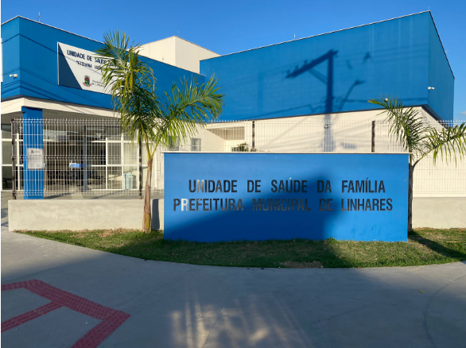
Prefeitura de Linhares
Secretaria Municipal de Saúde - FMS
Unidade de Saúde do Bairro Aviso
Funcionando

Slide 33
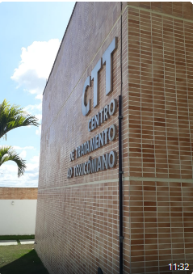
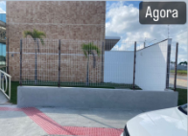
Prefeitura de Linhares
Secretaria Municipal de Saúde - FMS
CAPS AD
BAIRRO PLANALTO
Funcionando

Slide 34
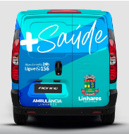
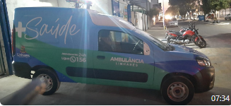
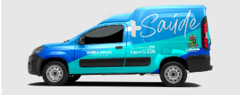
Prefeitura de Linhares
Secretaria Municipal de Saúde - FMS
10
NOVAS AMBULÂNCIAS PARA SUBSTITUIR OS VEÍCULOS DO INTERIOR

Slide 35
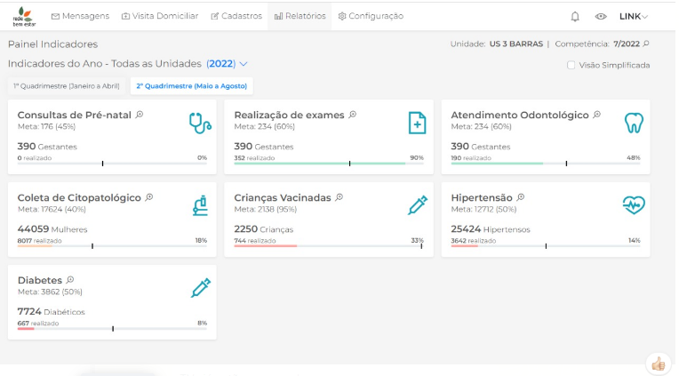
Prefeitura de Linhares
Secretaria Municipal de Saúde - FMS
PAINEL FORNECIDO PELO SISTEMA
(SOMENTE MODELO)

Slide 36
Prefeitura de Linhares
Secretaria Municipal de Saúde - FMS
SISTEMA
FUNCIONANDO - USL E ALGUMAS UBS

Slide 37
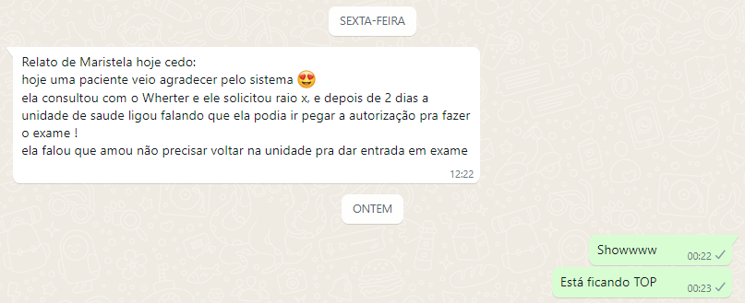
Prefeitura de Linhares
Secretaria Municipal de Saúde - FMS
DEPOIMENTO DE PACIENTE - EQUIPE COMEMORA O RESULTADO

Slide 38
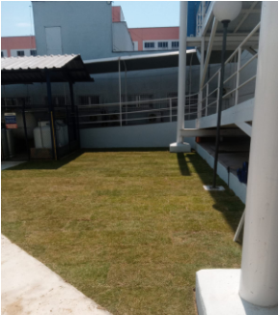
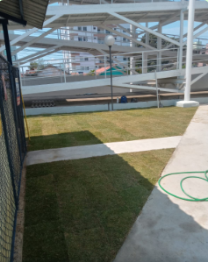
Prefeitura de Linhares
Secretaria Municipal de Saúde - FMS
SERVIÇOS DE MANUTENÇÃO

Slide 39
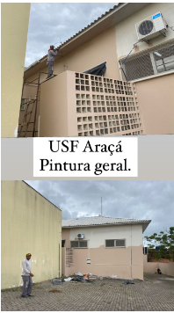
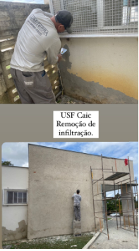
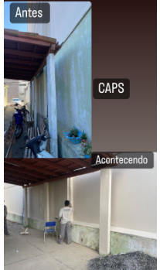
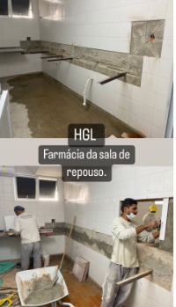
Prefeitura de Linhares
Secretaria Municipal de Saúde - FMS
SERVIÇOS DE MANUTENÇÃO

Slide 40
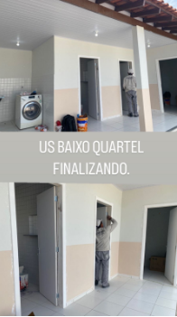
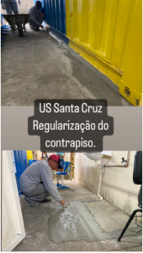
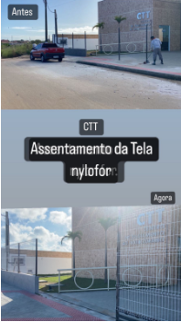
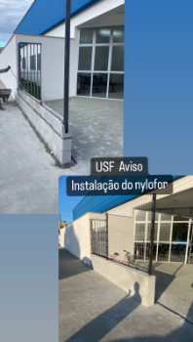
Prefeitura de Linhares
Secretaria Municipal de Saúde - FMS
SERVIÇOS DE MANUTENÇÃO

Slide 41
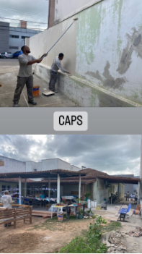
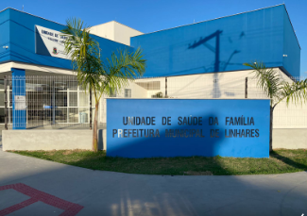
Prefeitura de Linhares
Secretaria Municipal de Saúde - FMS
SERVIÇOS DE MANUTENÇÃO

Slide 42
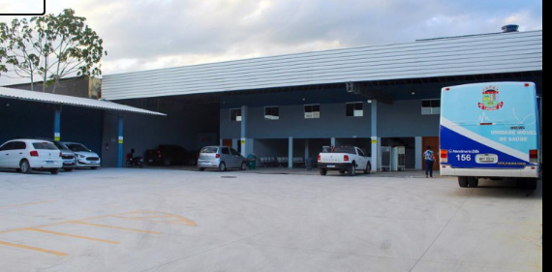
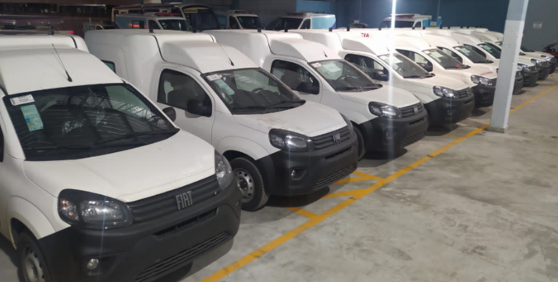
Prefeitura de Linhares
Secretaria Municipal de Saúde - FMS
NOVA CENTRAL DE TRANSPORTE

Slide 43
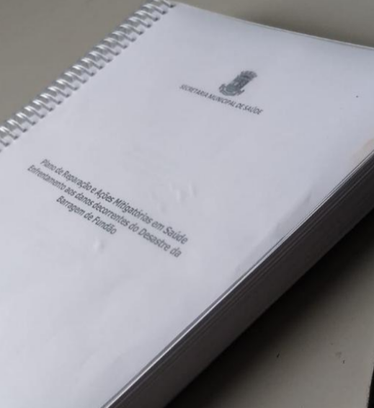
Prefeitura de Linhares
Secretaria Municipal de Saúde - FMS
CONSTRUÇÃO E VALORAÇÃO DO PLANO DE AÇÕES MITIGATÓRIAS EM SAÚDE
ENFRENTAMENTO AS AÇÕES DECORRENTES DO DESASTRE DA BARRAGEM DE FUNDÃO

Slide 44
Prefeitura de Linhares
Secretaria Municipal de Saúde
2021: COVID-19
AÇÕES E INDICADORES DO MUNICÍPIO
CONCLUSÃO

Slide 45
Conclusão
O exercício de 2022 as atividades de rotina voltaram a normalidade. Alguns projetos da secretaria foram retomados com ações importantes sendo implementadas, dentre elas a abertura da Unidadade Básica do Aviso, a abertura do CAPS AD no bairro planalto, a instalação de sistema com utilização de TVs na USL e algumas unidades de Saúde e também a licitação para terceirização das atvidades de acolhimento e outras atividades.
Várias ações assistenciais foram executadas no quadrimestre. A preocupação com as vacinas e indicadores de saúde são permanentes e desafiadores. A integração entre as secretarias sociais ocorrem e, principalmente, a aproximação com a educação poderá trazer resultados satisfatórios no controle da vacinação do público estudantil.
Já em relação ao equilíbrio financeiro, o orçamento de 2022 precisou ser ajustado, considerando que, novamente, havia expectativa de efetivar a Estadualização já no início de 2022, o que não ocorreu em razão de dúvidas nos procedimentos contratualizados pela SESA com a Fundaçao Inova.
Ainda em relação a Estadualização, após questionamentos do município sobre o perfil hospitalar, a SESA - Secretaria de Estado da Saúde, optou em intenrromper o processo de Estadualização, após reunião proposta pelo ministério público com participaçao da SESA e Secretaria e Secretaria municipal de saúde. A interrupção ocorreu antes das respostas sobre os questionamentos do município.
O Hospital Rio Doce foi contratualizado pelo Governo do Estado, que após considerações do município acolheu as fundamentações e absorveu a urgência e emergência.
A Conclusão do plano Municipal para reparação do impacto causado pelo DESASTRE AMBIENTAL / SAMARCO foi concluído, sendo apresentado e aprovado.

